Slide 1

Europese commissie behartiging van het belang van de EU
Rol
indienen van nieuwe wetsvoorstellen
uitvoeren van het beleid
EU-wetgeving handhaven
Samenstelling
1 commissaris per lidstaat
Voorzitter
José Manuel Barroso
Ambtstermijn
5 jaar
Zetel
Brussel

Slide 2
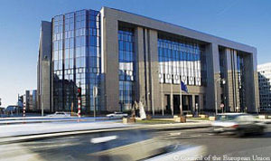
Europees Parlement de stem van het volk
Rol
Keurt nieuwe wetten goed
Controleert de uitvoering van het beleid
Keurt de begroting goed
Samenstelling
736 leden
Voorzitter
Jerzy Buzek
Ambtstermijn
5 jaar
Zetel
Brussel
Luxemburg
Straatsburg

